Slide 1



고등학교
Ⅱ지형 환경과 생태계
1. 우리나라 산지 지형의 형성 과정
㈜지학사

Slide 2

Ⅱ 지형 환경과 생태계
1. 우리나라 산지 지형의 형성 과정
3. 해안 지형과 해안의 경관 특성
한반도 지각의 형성
산지 지형의 형성과 특색
해안 지형의 형성 작용
우리나라 해안 지형의 특색
지속 가능한 해안 이용
2. 하천 지형과 물 자원
4. 생태계에서 인간과 자연의 관계
우리나라 하천의 특색
하천 중·상류에 발달한 지형
하천 하류에 발달한 지형
물 자원 공급원으로서의 하천
생태계와 지형 환경
지형의 지속 가능한 이용
㈜지학사

Slide 3

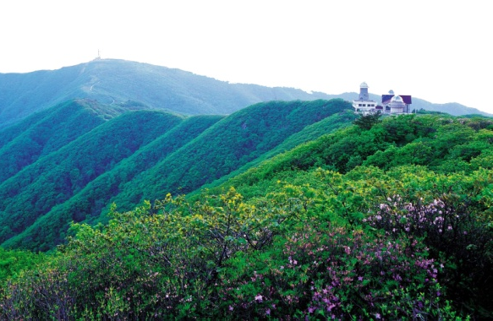
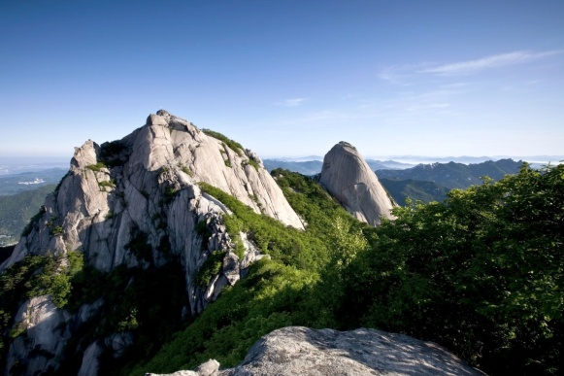
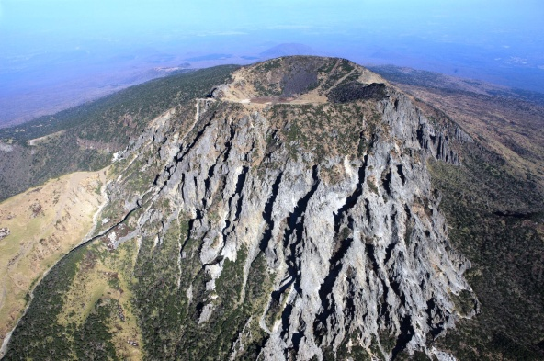
Ⅱ 지형 환경과 생태계 1 우리나라 산지 지형의 형성 과정
생각열기
한라산은 남한의 산 중 해발 고도가 가장 높지만 나이는 가장 어리다. 소백산, 북한산, 한라산의 위치를 지리 부도에서 찾아보자.
▲ 소백산
(변성암, 20억 년 전 형성)
▲ 북한산
(화강암, 1억 7천만 년 전 관입)
▲ 한라산
(현무암, 10만 년 전 분출)
소백산은 소백산맥에 위치해 있다. 북한산은 서울에 위치해 있다. 한라산은 제주도에 위치해 있다.
㈜지학사

Slide 4
Ⅱ 지형 환경과 생태계 1 우리나라 산지 지형의 형성 과정
한반도 지각의 형성
한반도 지체 구조
① 지형의 형성
- 대체적인 윤곽은 주로 내적 작용에 의해 형성
- 내적 작용은 지각의 특색을 통해 확인
② 지괴
- 시·원생대에 형성된 매우 오래된 지각, 한반도의 근간
- 평북-개마 지괴, 경기 지괴, 영남 지괴
- 주로 변성암으로 구성
학습 목표
·한반도 지각의 형성 과정을 파악할 수 있다.
형성 시기와 특징이 유사하여 하나로 묶을 수 있는 지각의 덩어리로, 육괴라고도 한다.
㈜지학사

Slide 5

Ⅱ 지형 환경과 생태계 1 우리나라 산지 지형의 형성 과정
구분 | 내용
내적 작용 | 지구 내부의 열에너지에 의한 판 구조 운동으로 형성 조산 운동, 조륙 운동, 화산 활동 등에 의해 지표 기복 형성
외적 작용 | 물과 공기가 순환하는 과정에서 발생 지형의 세부적 모양 형성 하천이나 파랑 등의 풍화, 침식, 운반, 퇴적 작용
㈜지학사

Slide 6
Ⅱ 지형 환경과 생태계 1 우리나라 산지 지형의 형성 과정
③ 퇴적 분지
- 시·원생대의 지괴들 사이사이에 위치
- 평남 지향사, 옥천 지향사(고생대), 경상 분지(중생대)
- 주로 퇴적암으로 구성
조선누층군 | 고생대 전기 | 평남·옥천 지향사 하부 (해성층) | 석회암 매장
평안누층군 | 고생대 후기 | 평남·옥천 지향사 상부 (해안 습지에서 형성) | 무연탄 매장
경상누층군 | 중생대 말 | 경상 분지 (육성층) | 공룡 뼈 일부 및 발자국 화석 발견
두만 지괴, 길주 · 명천 지괴 등 | 신생대 제3기 | 포항 일대와 북부 지역 | 갈탄 매장
㈜지학사

Slide 7
Ⅱ 지형 환경과 생태계 1 우리나라 산지 지형의 형성 과정
(2) 지각 변동에 의한 한반도 지체 구조의 변형
① 대보 조산 운동
- 중생대 중엽 발생
- 한반도 중남부 지방에 북동-남서 방향 구조선 발달
- 대보 화강암 관입
② 불국사 변동
- 중생대 말
- 활발한 화산 활동 발생
- 불국사 화강암 관입
지각 운동에 의해 형성되는 단층, 습곡, 암석 분포, 산맥 등의 배열을 말한다. 구조선은 직선상의 단층선이나 단층선을 따라 관입한 화강암 배열, 산지나 분지 배열 등을 통해 확인할 수 있다.
㈜지학사

Slide 8
Ⅱ 지형 환경과 생태계 1 우리나라 산지 지형의 형성 과정
③ 경동성 요곡 운동
- 신생대 제3기
- 태백 산지를 융기 중심축으로 하여 일어난 비대칭 융기 운동
- 동해 지각 확장: 일본이 한반도에서 분리되면서 동해 형성
- 남-북 방향의 주요 산줄기 형성
④ 화산 활동
- 신생대 제3기~신생대 제4기 초
- 백두산, 철원·평강 일대, 제주도, 울릉도, 독도 등에 화산 지형 형성
㈜지학사

Slide 9
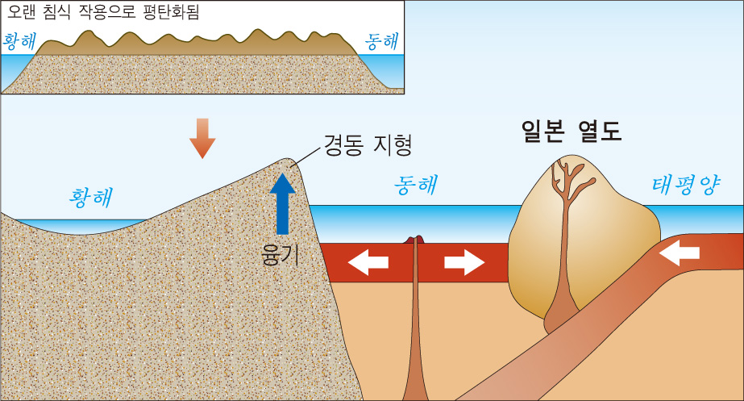
Ⅱ 지형 환경과 생태계 1 우리나라 산지 지형의 형성 과정
더 알아보기 – 경동성 요곡 운동
자료의 맥
신생대 경동성 요곡 운동에 의해 한반도는 비대칭적으로 융기하여 동쪽 사면이 급하고 서쪽 사면이 완만한 경동 지형을 이룬다.
자료 분석
태평양판이 일본 열도 아래로 들어가는 횡압력의 영향
경동성 요곡 운동으로 고위 평탄면, 감입 곡류천, 하안 단구 등 형성
㈜지학사

Slide 10
Ⅱ 지형 환경과 생태계 1 우리나라 산지 지형의 형성 과정
도움 자료 – 지각 변동의 원인은 무엇일까?
시기 | 한반도의 지각 변동
고생대 이전 | 큰 지각 변동 없이 안정
중생대 | 송림 변동: 중생대 초 랴오둥 방향 지질 구조선 형성 대보 조산 운동: 지질 역사상 가장 큰 지각 변동, 대보 화강암 관입, 중국 방향의 지질 구조선 형성 불국사 변동: 영남 지역을 중심으로 불국사 화강암 관입
신생대 | 경동성 요곡 운동: 신생대 제3기, 한국 방향 지질 구조선 형성 화산 활동: 백두산, 제주도, 울릉도, 독도 등 형성
*지각 변동의 원인
- 한반도 주변의 판들이 확장하거나 충돌하는 힘에 의해 발생
- 한반도 지각에 균열을 일으켜 구조선을 형성하고, 화강암 관입을 유도
- 현재 동해 지각의 변화로 발생하는 힘의 영향을 받고 있음.
㈜지학사

Slide 11
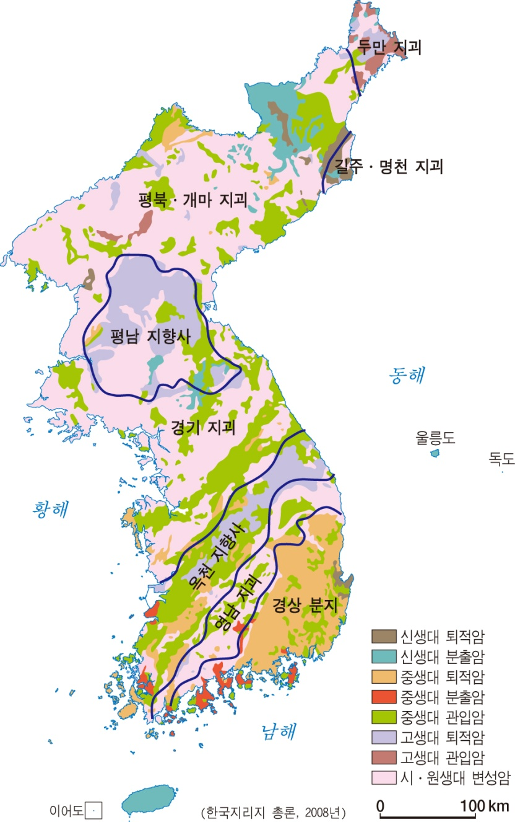
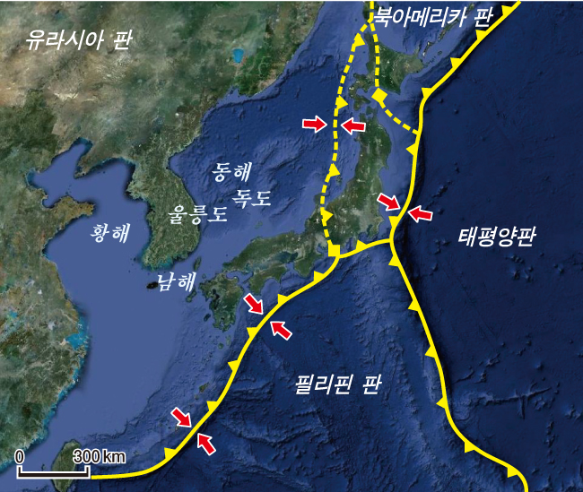
Ⅱ 지형 환경과 생태계 1 우리나라 산지 지형의 형성 과정
도움 자료 – 지각 변동의 원인은 무엇일까?
▲ 한반도 주변 판의 이동
한반도의 지체 구조와 암석 분포 ▶
㈜지학사

Slide 12
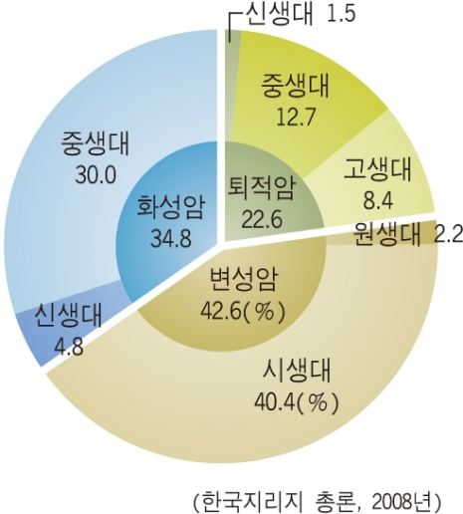
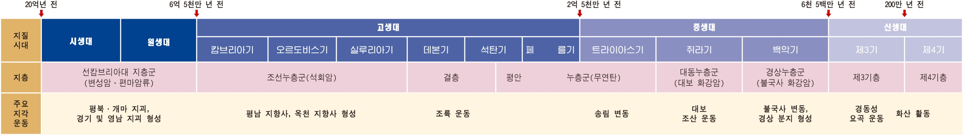
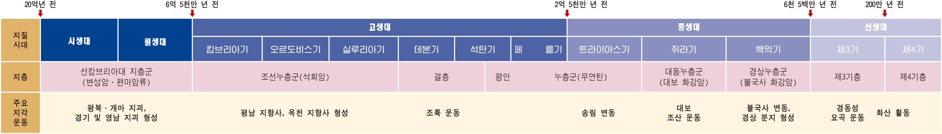
Ⅱ 지형 환경과 생태계 1 우리나라 산지 지형의 형성 과정
탐구 활동 – 한반도 지각의 역사
<자료1> 지질 시대 구분과 암석 구성 비율
▲ 시대별 암석 구성 비율
㈜지학사

Slide 13
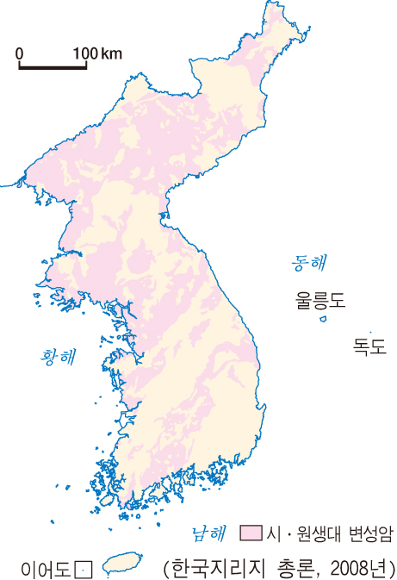
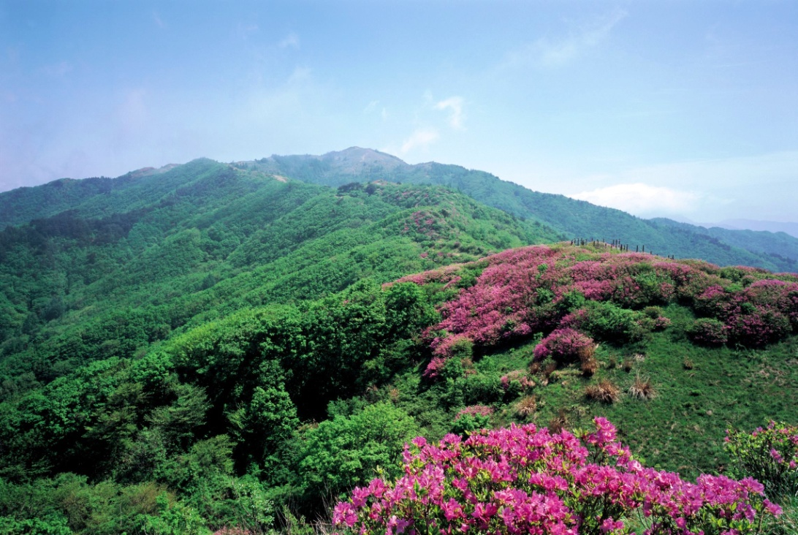
Ⅱ 지형 환경과 생태계 1 우리나라 산지 지형의 형성 과정
탐구 활동 – 한반도 지각의 역사
<자료2> 지질 시대에 따른 암석 분포
시·원생대
지리산
영남 지괴에 위치한 지리산은 시·원생대에 형성된 편마암(변성암)으로 이루어져 있다.
㈜지학사

Slide 14
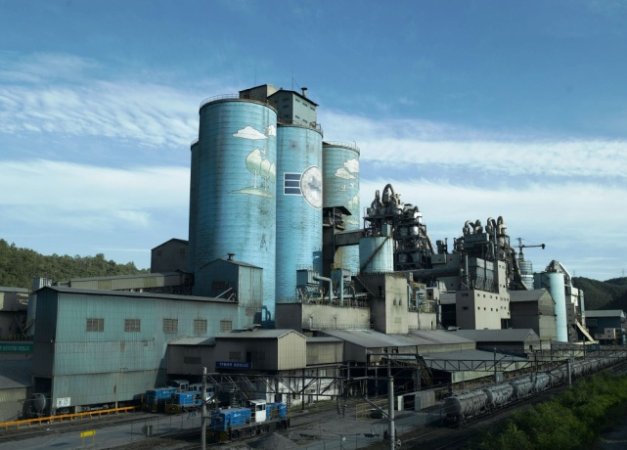
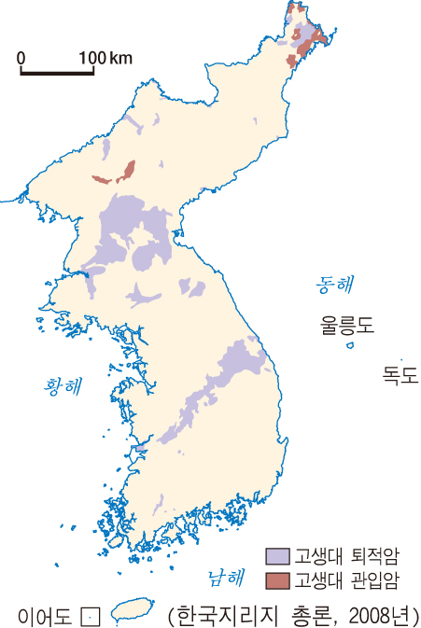
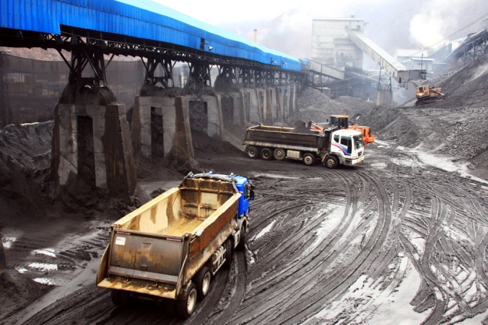
Ⅱ 지형 환경과 생태계 1 우리나라 산지 지형의 형성 과정
탐구 활동 – 한반도 지각의 역사
<자료2> 지질 시대에 따른 암석 분포
고생대
시멘트 공장(단양, 위)과 무연탄 광산(태백, 아래)
시멘트의 원료인 석회석과 가정용 연료로 이용되는 무연탄은 평남 지향사와 옥천 지향사에 주로 분포한다.
㈜지학사

Slide 15
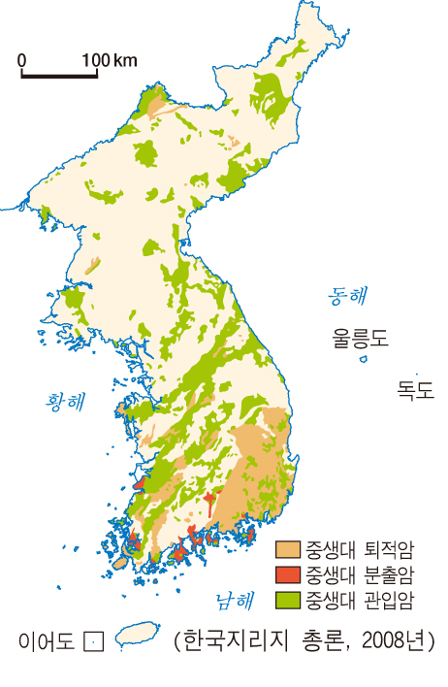
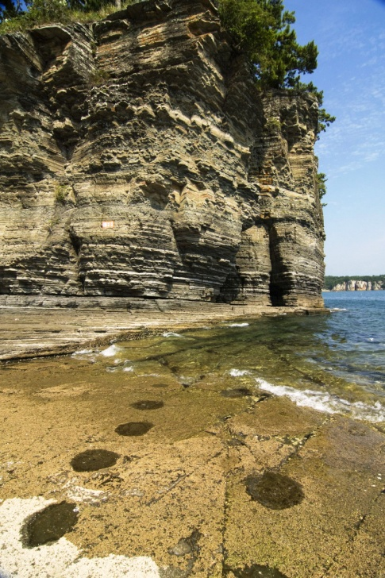
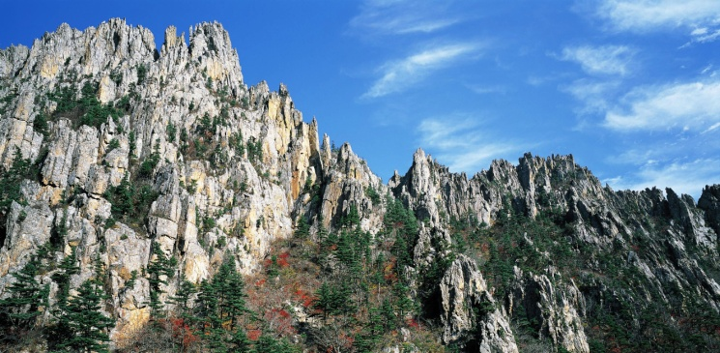
Ⅱ 지형 환경과 생태계 1 우리나라 산지 지형의 형성 과정
탐구 활동 – 한반도 지각의 역사
<자료2> 지질 시대에 따른 암석 분포
중생대
상족암(고성)
경상 분지의 퇴적암 지층에서는 공룡 발자국 화석이 발견된다.
금강산
중생대에 관입한 대보 화강암이 오랜 시대에 걸쳐 덮고 있던 지층이 침식된 후 지표에 노출되었다.
㈜지학사

Slide 16
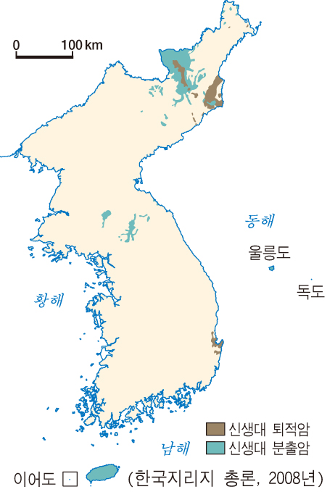
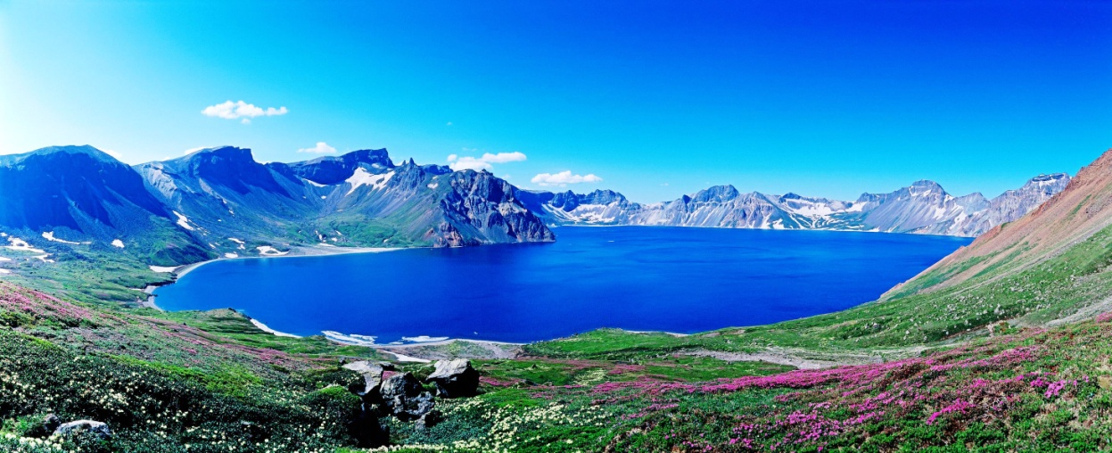
Ⅱ 지형 환경과 생태계 1 우리나라 산지 지형의 형성 과정
탐구 활동 – 한반도 지각의 역사
<자료2> 지질 시대에 따른 암석 분포
신생대
백두산 천지
신생대 제3기 말부터 제4기에 걸친 화산 분출로 형성되었다.
㈜지학사

Slide 17
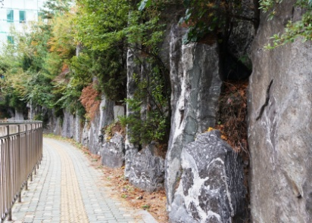
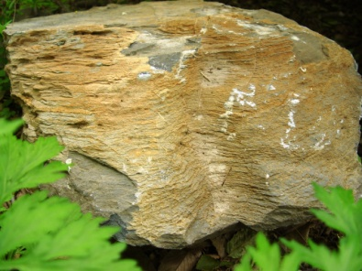
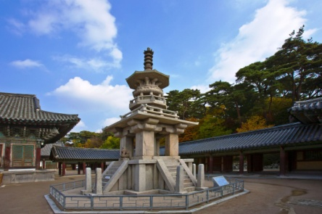
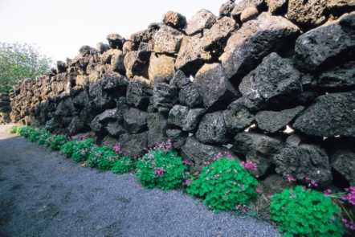
Ⅱ 지형 환경과 생태계 1 우리나라 산지 지형의 형성 과정
탐구 활동 – 한반도 지각의 역사
1 다음 암석이 주로 형성된 지질 시대를 <자료 1>에서 찾아 써 보자.
편마암 석회석 화강암 현무암
편마암은 변성암의 일종으로 시·원생대에 형성되었으며, 석회암은 주로 고생대 전기에 퇴적된 조선누층군에 포함되어 있다. 화강암은 고생대 관입암도 있으나 중생대 쥐라기의 대보 화강암과 백악기의 불국사 화강암이 주를 이루는데, 제시된 사진은 백악기의 불국사 화강암이다. 돌담으로 이용된 제주도 현무암은 신생대 제3기~제4기에 걸쳐 분출하였다.
㈜지학사

Slide 18
Ⅱ 지형 환경과 생태계 1 우리나라 산지 지형의 형성 과정
탐구 활동 – 한반도 지각의 역사
2 <자료 2>를 보고 사진의 지역을 지리 부도에서 찾아 암석 분포도에 각각 표시해 보자.
시·원생대
고생대
중생대
신생대
㈜지학사

Slide 19
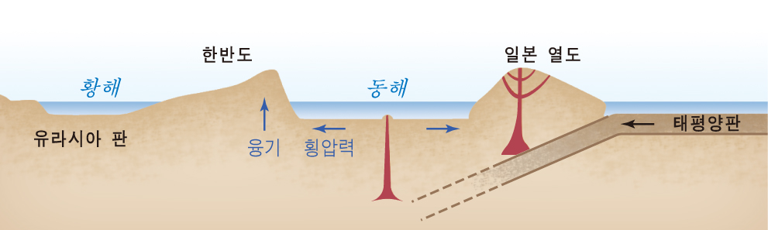
Ⅱ 지형 환경과 생태계 1 우리나라 산지 지형의 형성 과정
탐구 활동 – 한반도 지각의 역사
3 그림과 같은 지각 운동이 일어난 지질 시대를 찾고, 우리나라 산지 지형에 미친 영향을 설명해 보자.
그림은 신생대에 발생한 경동성 요곡 운동을 보여준다. 이 지각 운동에 의해 한반도는 태백산맥이나 함경산맥과 같이 동쪽에 치우친 산지가 형성되었다.
㈜지학사

Slide 20
Ⅱ 지형 환경과 생태계 1 우리나라 산지 지형의 형성 과정
2. 산지 지형의 형성과 특색
우리나라 산지 지형의 형성
① 1차 산맥
- 신생대 제3기 경동성 요곡 운동으로 횡압력을 직접 받아 형성
- 함경, 태백, 낭림, 마천령, 소백산맥 등이 해당
- 고도가 높고 산줄기의 연속성이 뚜렷
② 2차 산맥
- 1차 산맥 형성 이후 구조선을 따라 차별 풍화와 침식을 받아 형성
- 강남, 묘향, 멸악, 차령산맥 등이 해당
학습 목표
·우리나라 산지 지형의 형성 과정과 특색을 설명할 수 있다.
·우리나라 산지 지형에서의 주민 생활을 이해할 수 있다.
㈜지학사

Slide 21
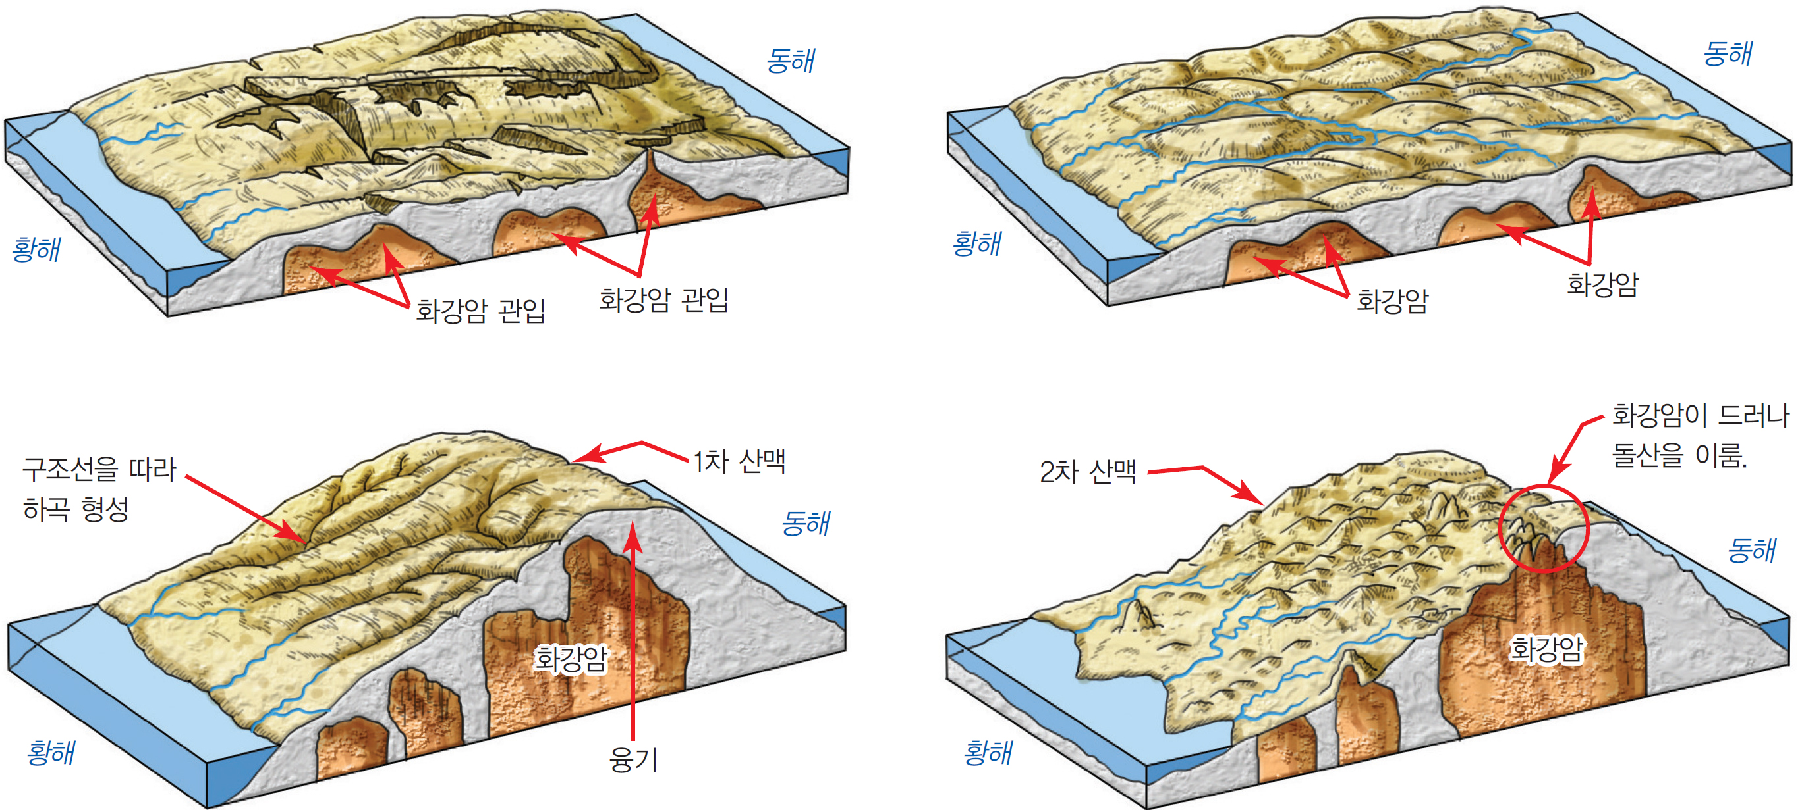
Ⅱ 지형 환경과 생태계 1 우리나라 산지 지형의 형성 과정
도움 자료 – 우리나라 산지의 형성 과정
1
중생대에 있었던 대규모 지각 변동으로 습곡, 단층, 구조선이 형성되었고 구조선을 따라 지하 깊숙이 화강암이 관입하였다.
㈜지학사

Slide 22
Ⅱ 지형 환경과 생태계 1 우리나라 산지 지형의 형성 과정
도움 자료 – 우리나라 산지의 형성 과정
2
중생대 지각 변동 이후 오랜 기간 동안 침식되어 한반도가 다소 평탄해졌다.
㈜지학사

Slide 23
Ⅱ 지형 환경과 생태계 1 우리나라 산지 지형의 형성 과정
도움 자료 – 우리나라 산지의 형성 과정
3
신생대 제3기 경동성 요곡 운동으로 동해안에 치우친 1차 산맥의 골격이 형성되었고, 이후 구조선을 따라 황해 쪽으로 하곡이 발달하기 시작했다.
㈜지학사

Slide 24
Ⅱ 지형 환경과 생태계 1 우리나라 산지 지형의 형성 과정
도움 자료 – 우리나라 산지의 형성 과정
4
하곡을 따라 차별 침식이 일어나 하곡 주변의 산지는 2차 산맥을 이루었고, 계속적인 침식에 의해 지하의 화강암이 지표로 드러났다.
㈜지학사

Slide 25
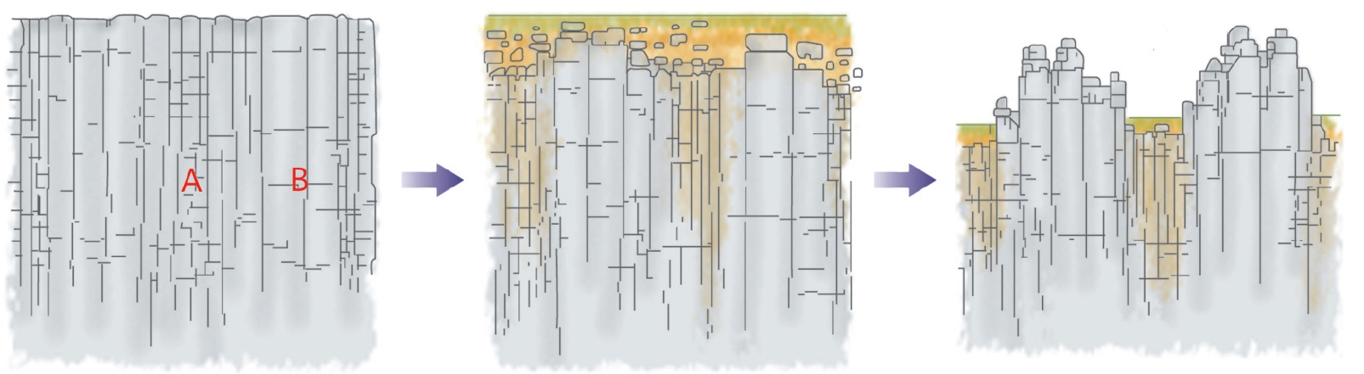
Ⅱ 지형 환경과 생태계 1 우리나라 산지 지형의 형성 과정
심화 활동 – 산정부에 형성된 돌산과 흙산
<자료1> 절리 밀도 차이에 의한 지형 형성 과정
절리 간격이 좁은 곳(A)은 풍화가 깊게 이루어지고, 절리 간격이 넓은 곳(B)은 풍화가 제한적으로 이루어져 정상부에 뾰족한 암봉이 형성되거나 흔들바위가 발달한다.
㈜지학사

Slide 26
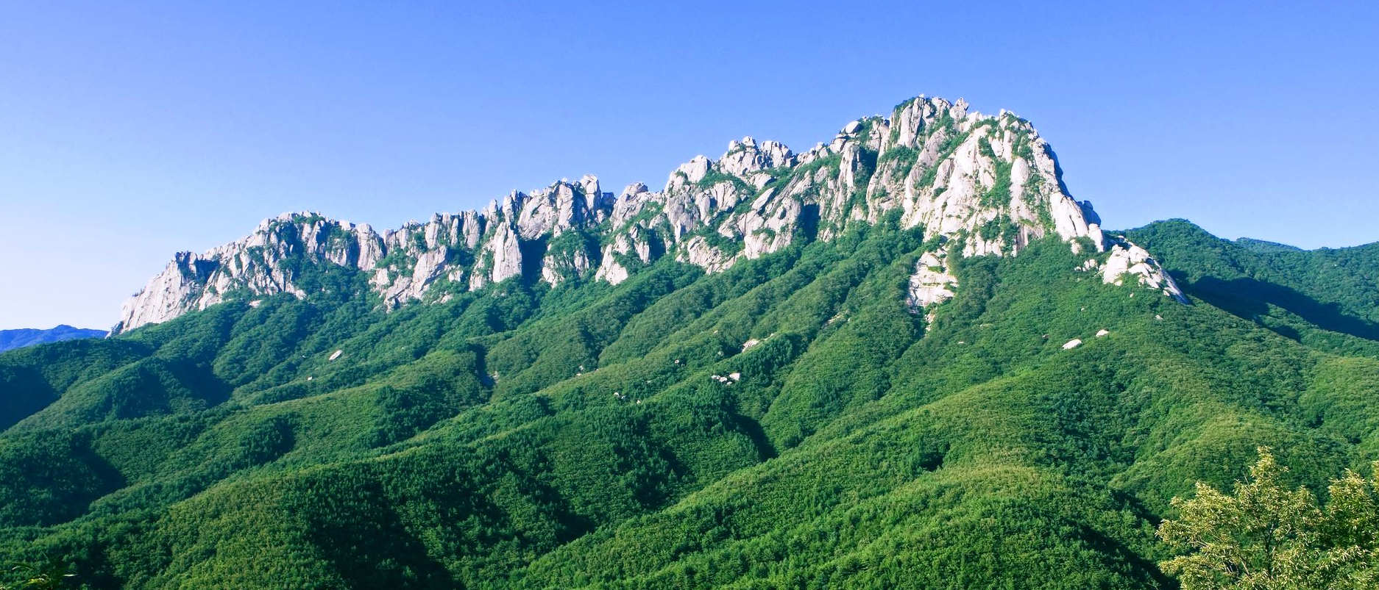
Ⅱ 지형 환경과 생태계 1 우리나라 산지 지형의 형성 과정
심화 활동 – 산정부에 형성된 돌산과 흙산
<자료2> 산정부에 형성된 돌산
화강암 산지에서 절리 간격이 좁은 곳은 풍화가 깊게 진전되어 평야로 발달하고, 절리 간격이 넓은 곳은 상대적으로 우뚝 솟은 돌산(석산)을 이룬다.
설악산 울산바위 ▶
㈜지학사

Slide 27
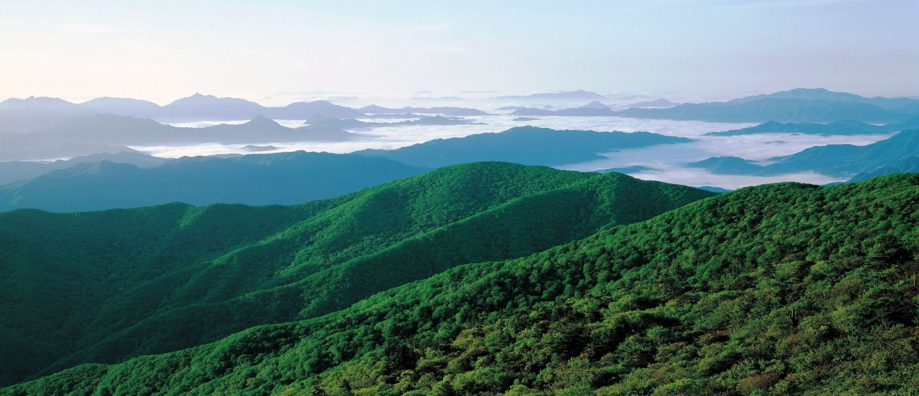
Ⅱ 지형 환경과 생태계 1 우리나라 산지 지형의 형성 과정
심화 활동 – 산정부에 형성된 돌산과 흙산
<자료2> 산정부에 형성된 흙산
편마암의 풍화층은 비교적 얇은 반면, 토양층이 사면을 따라 고르게 발달하여 식생이 안정되어 있고 돌이나 암반의 노출이 적다. 이러한 이유로 기반암이 편마암인 산을 흙산(토산)이라고 한다.
덕유산▶
㈜지학사

Slide 28
Ⅱ 지형 환경과 생태계 1 우리나라 산지 지형의 형성 과정
심화 활동 – 산정부에 형성된 돌산과 흙산
1 <자료1>을 바탕으로 <자료2>의 지형 형성 과정을 설명해 보자.
한반도에 미치는 횡압력에 의해 설악산 일대에 절리나 단층, 구조선 등이 형성됨 → 절리 밀도가 높은 곳은 심층 풍화를 받고 절리 밀도가 낮은 곳은 표층 풍화를 받음 → 심층 풍화 지역은 침식에 의해 점차 고도가 점차 낮아지며 산록대나 구릉성 산지, 평야로 변모하고 표층 풍화 지역은 침식에 의해 얇은 풍화층이 제거되며 돔이나 암봉, 흔들바위 등이 노출되어 높은 고도를 유지함.
㈜지학사

Slide 29
Ⅱ 지형 환경과 생태계 1 우리나라 산지 지형의 형성 과정
심화 활동 – 산정부에 형성된 돌산과 흙산
2 <자료2>와 <자료3>의 지형 경관과 생태 특성의 차이를 써 보자.
화강암 산지는 암괴가 노출되어 돔이나 뾰족한 암봉, 흔들바위 등의 지형 발달하였다. 화강암 산지에서 풍화층이 두터운 곳은 식생 발달이 다소 양호하지만 암괴가 노출된 곳이나 풍화층이 얇은 곳은 식생이 불량하여 불연속적인 생태 환경을 보인다.
편마암 산지는 직선상의 평활한 사면이 우세하며 식생 밀도가 높다. 편마암 산지는 미립질 실트나 점토질을 다량 함유한 고른 풍화층을 지니고 있어 토양 보수력이 높고 식생 발달이 양호하여 생태적 잠재력이 높다.
㈜지학사

Slide 30
Ⅱ 지형 환경과 생태계 1 우리나라 산지 지형의 형성 과정
(2) 우리나라 산지 지형의 특색과 이용
① 우리나라 산지의 특색
- 국토의 70%가 산지, 대부분 저산성 산지
- 산지의 대부분은 북동부 지방에 집중,
서남부 지방은 낮은 구릉성 산지와 평야 분포
- 고원 발달: 개마고원, 영서고원(고위 평탄면), 진안고원
② 산지 지역의 주민 생활
- 산지: 생태 댐 역할, 각종 자원의 보고
- 수려한 자연 경관을 관광 자원으로 활용
㈜지학사

Slide 31
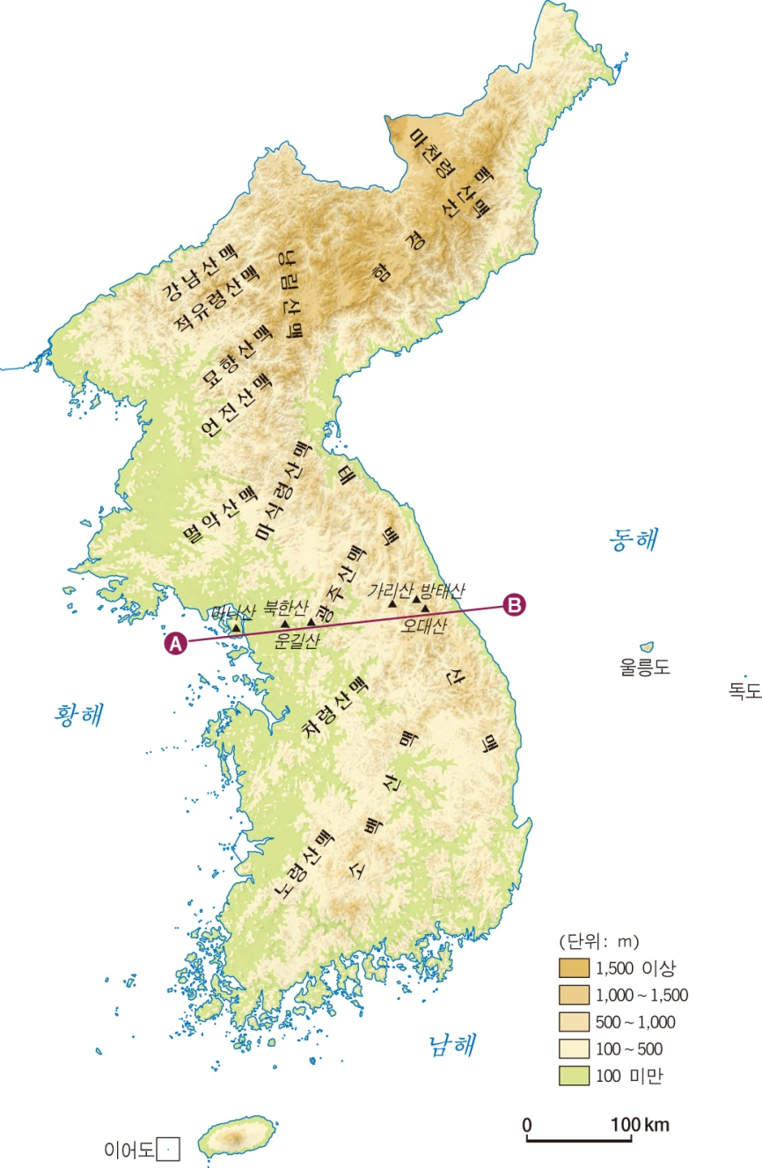
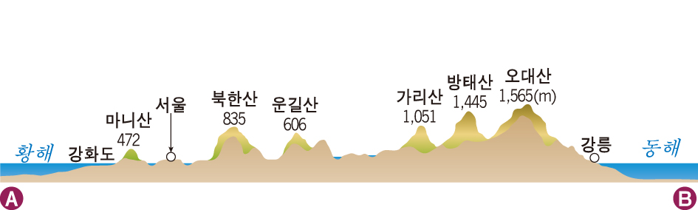
Ⅱ 지형 환경과 생태계 1 우리나라 산지 지형의 형성 과정
◀ 우리나라의 산지
㈜지학사

Slide 32
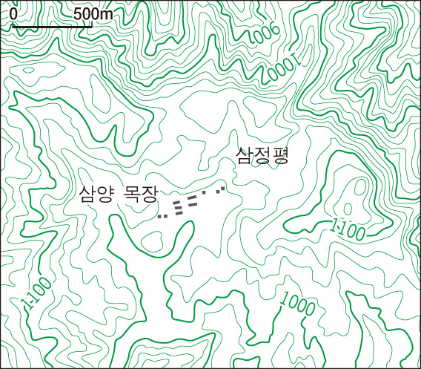
Ⅱ 지형 환경과 생태계 1 우리나라 산지 지형의 형성 과정
더 알아보기 – 고위 평탄면
자료의 맥
태백산맥이나 소백산맥 등에는 산 정상부에 기복이 작고 경사가 완만한 평탄면이 나타난다.
자료 분석
삼정평 일대는 해발 고도가 높은데도 불구, 등고선 간격이 넓어 경사가 완만
여름철 서늘하고 토양 수분이 많아 고랭지 농업과 목축업 발달
한반도가 융기한 증거
㈜지학사

Slide 33
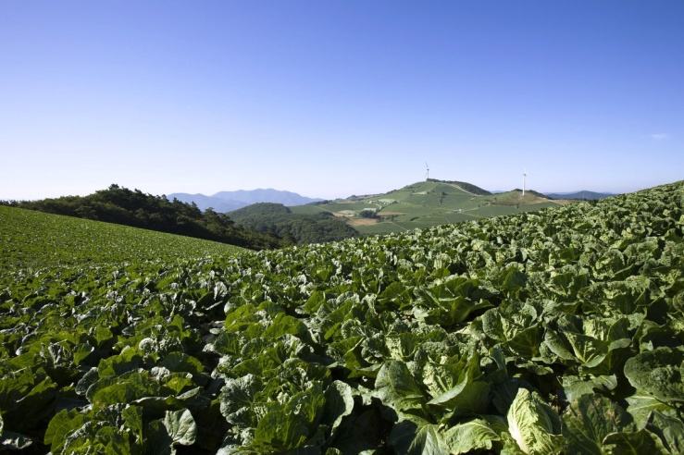
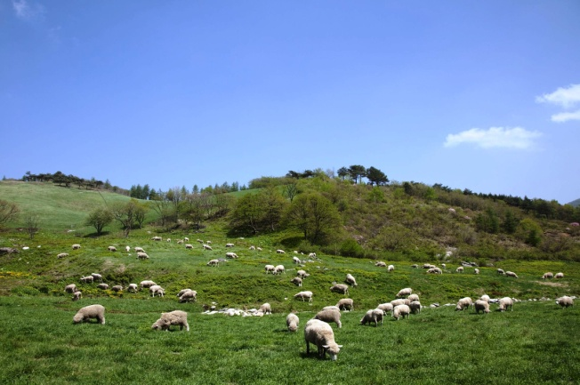
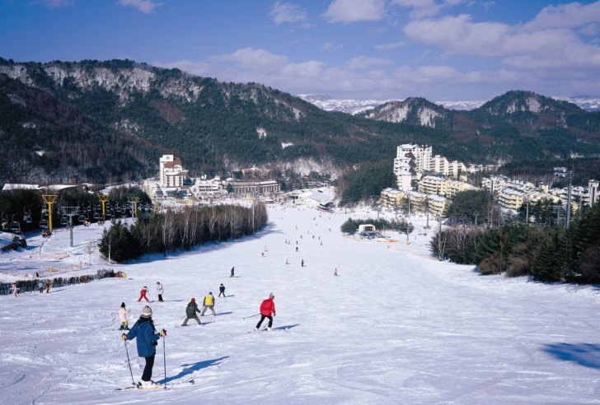
Ⅱ 지형 환경과 생태계 1 우리나라 산지 지형의 형성 과정
읽기 자료 – 고원 지역의 생활 모습
영서고원
- 목초 재배에 유리 → 목축업 발달
- 고랭지 배추나 무, 감자, 약초 등을 재배(여름철 서늘한 기후 이용)
- 관광 산업 발달
㈜지학사

Slide 34
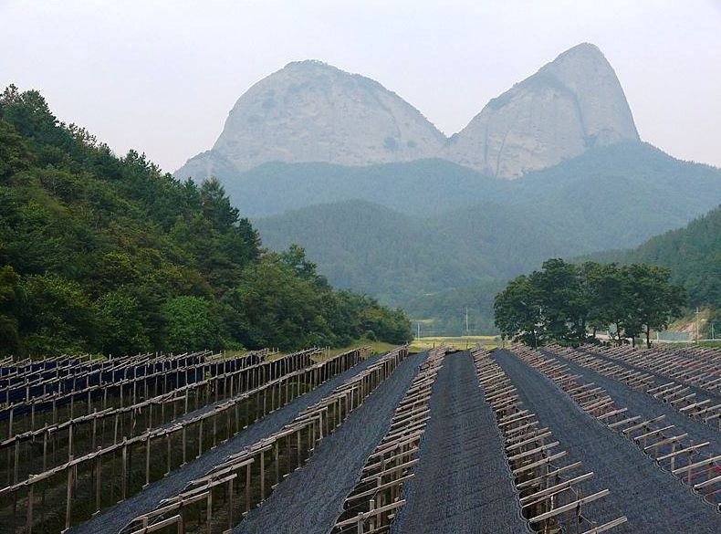
Ⅱ 지형 환경과 생태계 1 우리나라 산지 지형의 형성 과정
읽기 자료 – 고원 지역의 생활 모습
진안고원
- 고랭지 배추와 버섯, 인삼 등 특용 작물 재배(여름철 서늘한 기후 이용)
- 관광 산업 발달
진안고원 인삼밭 ▶
㈜지학사

